Slide 1
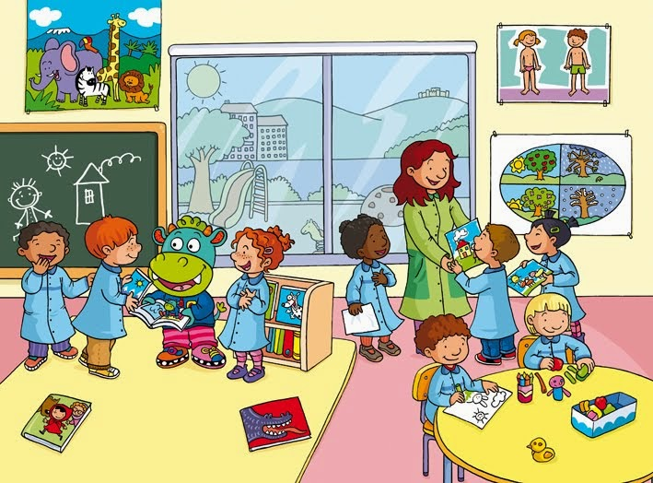
Características y razones que me orientaron a la elección profesional.
Maestro: Blanca Marisa Dávila Salinas
Asignatura: El sujeto y su formación profesional como docente

Slide 2
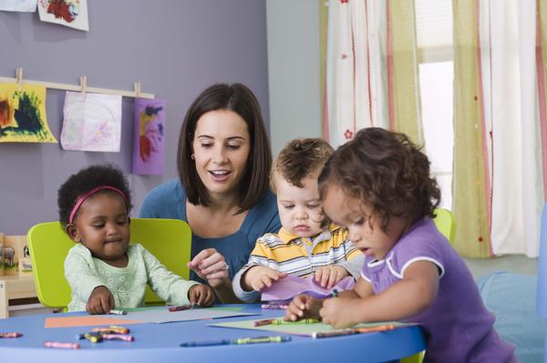
¿Por qué elegí ser maestra?
La razón principal por la cual tome la decisión de ser maestra fue lo mucho que me apasiona enseñar, cuando era pequeña me gustaba ayudar a mis compañeros en clases con algo que no comprendían y que después de mi ayuda lograran resolver por si solos su problema en cuestión, pero creo que lo que mas me gustaba era escuchar cuando me decían: “Gracias” por que eso significaba mucho para mi. Dado que yo aporte algo a su aprendizaje y eso me hacia sentir muy bien conmigo misma.

Slide 3
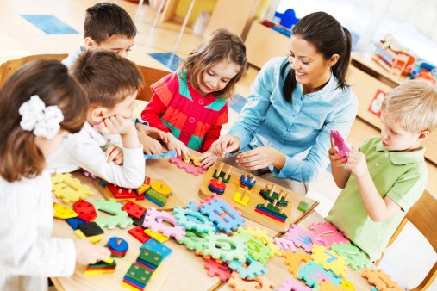
Sin embargo ese gusto por educar podría adecuarse a cualquier grado, hablando en cuanto a que podría impartir clases tanto en primaria como secundaria pero elegí específicamente preescolar por que esa inocencia y ganas de aprender que tiene un niño tan pequeño son impresionantes. Formar parte de su educación, que gracias a ti día con día aprenda más y tenga los conocimientos básicos para salir al mundo y hacer la diferencia es lo que hace de mi amor por esta carrera algo inmenso.

Slide 4
¿Cuáles son las razones, motivos, condiciones y expectativas que me condujeron a elegir a la docencia como una opción profesional?
Mi amor por los niños es algo que es indiscutible, sin duda alguna son seres pequeños tan maravillosos, pero la razón mas grande es el placer de educar, de transmitir conocimientos y que jamás se olviden de ellos. Que me vean con admiración por ser una gran docente, formar parte indispensable de su aprendizaje. Mi expectativa general es el aprender a enseñar.

Slide 5
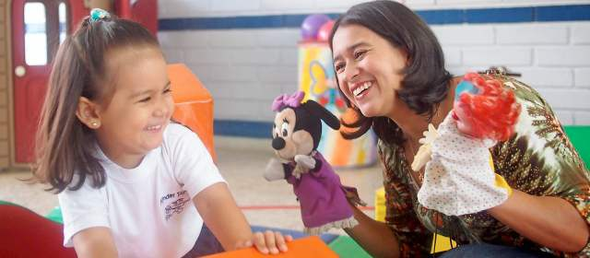
Saber entregar todo mi saber a los niños, hacerlo de forma correcta para lograr ser una maestra ejemplar y conseguir que aprendan de una manera practica y divertida. Hoy en día aun recuerdo a mis maestras de preescolar con mucho cariño por que gracias a ellas aprendí lo esencial, lo necesario y nada de lo que me enseñaron se me ha olvidado. Quiero exactamente eso, ser parte primordial de la educación de los niños, que todos los días aprendan algo diferente y que se quede en su memoria para toda la vida.

Slide 6
¿De qué manera la condición de género, las circunstancias económicas, ideológicas, familiares, culturales, sociales, se convirtieron en el referente para tomar la decisión de ser maestra?

Slide 7
De una manera nula los aspectos mencionados afectaron en mi decisión de ser maestra. No elegí esta carrera por ser mujer o por pertenecer a una religión en especifico. Mucho menos por presión de algún familiar (como suele suceder en ciertos casos) o por parte de la sociedad. Yo elegí esta profesión por que me gusta, me apasiona.

Slide 8
Desde hace mucho tengo esta idea muy en claro y creo que el poder estar dentro de la institución es un gran logro. Se que tengo mucho por aprender y eso me entusiasma demasiado, quiero lograr ser un modelo a seguir y me alegra poder decir que yo fui quien eligió con toda libertad esta carrera y me atrevo a decir que es una de las mejores decisiones de mi vida. Tengo muchas ganas de aprender, eso es lo que me motiva día a día. No puedo negar que me aterra un poco ya que es algo nuevo pero estoy dispuesta a todo y a seguir así hasta el termino de mis estudios.

Slide 9
Fin

